Slide 1
LDS
Pronóstico de demanda
eléctrica del SEIN
6 h
12 h
corto plazo
intradía
Modelo operativo para horizontes de 6, 12 y 24 horas
24 h
día siguiente
Proyecto final · Octubre de 2026
Notes:
Presentar el objetivo en una frase: pronosticar la demanda del SEIN con datos oficiales y validación temporal.

Slide 2
01 · CONTEXTO
02
El problema
La curva cambia cada 30 minutos
Pregunta principal
Ciclos horarios, semanales y estacionales
¿Podemos reducir
el error de COES
en 6, 12 y 24 horas?
Cambios por feriados, clima y actividad
Revisiones de COES durante el día
Criterio: MAE fuera de muestra
Notes:
Explicar que no se busca ganar cada intervalo, sino reducir el error promedio de forma reproducible.

Slide 3
02 · DATOS
03
Datos oficiales y trazables
COES
48.048
30 min
2024–2026
Fuente principal
INTERVALOS
FRECUENCIA
PERIODO
Ejecutado
Prog. diaria
Prog. semanal
Reprogramación
Demanda observada
Referencia intradía
Plan semanal
Actualización operativa
La hora de captura se conserva en SQLite para evaluar cada versión sin mirar el futuro.
Notes:
Fuente: https://www.coes.org.pe/Portal/portalinformacion/demanda
API: https://appserver.coes.org.pe/waMediciones/Help

Slide 4
03 · PREPARACIÓN
04
Variables sin fuga temporal
Calendario
hora · día · feriado
Regla metodológica
Cada variable usa solo
información disponible
hasta el origen del
pronóstico.
Retardos
30 min · 1 h · 24 h · 7 d
Ventanas
medias · dispersión · rampas
Referencias
diaria · semanal · RDO
Entrenamiento: hasta 31/08/2026
Prueba: septiembre de 2026
Notes:
Destacar que una división aleatoria produciría fuga temporal y métricas optimistas.

Slide 5
04 · MODELAMIENTO
05
Modelos comparados
01
Persistencia D-1
240,7 MW
Línea base
02
Programación semanal
118,2 MW
Referencia COES
03
Programación diaria
95,2 MW
Referencia COES
04
Ridge residual
83,6 MW*
Modelo seleccionado
* MAE del horizonte de 6 horas
Notes:
Ridge se eligió por estabilidad, rapidez de reentrenamiento e interpretabilidad, además del menor error fuera de muestra.

Slide 6
05 · SISTEMA
06
Arquitectura operativa
COES
→
Versionado
→
Variables
→
Modelos
→
Panel
API + portal
SQLite
sin fuga
Ridge + HGB
48 intervalos
Actualizar = consultar → guardar cambios → reentrenar → predecir
Solo se incorporan ejecutados confirmados por COES.
Notes:
Explicar que los tres horizontes se calculan sobre una misma emisión y una curva de 48 puntos.

Slide 7
06 · VALIDACIÓN
07
Resultados fuera de muestra
12,3 %
MEJORA · 6 H
5,1 %
MEJORA · 12 H
6,9 %
MEJORA · 24 H
MAE en MW · septiembre de 2026
Notes:
Fuente: reports/metricas_validacion.csv
Entrenamiento hasta agosto; prueba fuera de muestra en septiembre de 2026.

Slide 8
07 · EXPERIMENTO
08
Corrección de reprogramación
Potencial histórico
3,7 %
mejora a 6 h
6,4 %
mejora a 12 h
Validación operativa en curso
La versión histórica puede no conservar la hora original de publicación.
Notes:
Fuente: reports/comparacion_modelos_rdo.csv
Aclarar que el monitor de versiones permitirá confirmar el resultado sin fuga temporal.

Slide 9
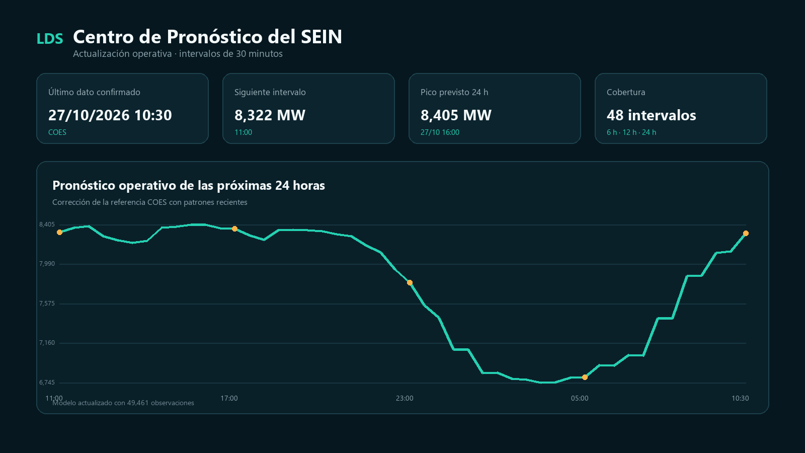
08 · APLICACIÓN
09
Panel de seguimiento
Actualización
1
Consulta COES
2
Guarda versiones
3
Reentrena
4
Publica 48 puntos
6 h · 12 h · 24 h
Notes:
La imagen se genera con data/modelo/pronostico_live.json, la misma salida utilizada por el servidor local.

Slide 10
09 · CIERRE
10
Conclusiones
01
El modelo mejora la Programación Diaria en los tres horizontes oficiales.
02
La validación temporal y el versionado evitan resultados optimistas.
03
El sistema ya integra actualización, reentrenamiento y visualización local.
Siguiente paso
Acumular más versiones intradía y ejecutar validación rodante mensual.
Gracias
Notes:
Cerrar con el resultado medible y la mejora prioritaria. Abrir el panel si se solicita una demostración.

